Slide 1

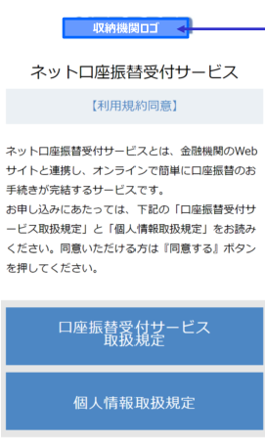
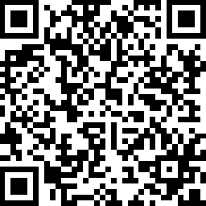


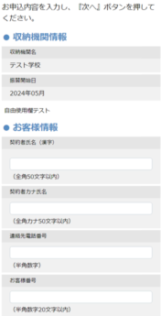


口座振替のお申込みは、
臼杵ケーブルネット株式会社
WEBでのお手続きが
便利です!!
24時間
365日
受付可能
申込書の
記入や押印
不要
お手続きは
スマホで
楽々
(※)
合わせて名義変更も可能!!
※金融機関により利用可能時間が異なります。また、システムメンテナンス等によりご利用いただけない場合があります。
＜Webでご登録可能な金融機関＞
＜お手続きに必要なもの＞
大分銀行 | 豊和銀行 | 伊予銀行
大分県信用組合 |  | （以上の4先）
口座情報のわかるもの（通帳、キャッシュカード等）
キャッシュカードの暗証番号（本人確認のため）
※ ゆうちょ銀行・大分信用金庫・九州労働金庫・大分県農業協同組合・大分県漁業協同組合 は専用用紙でのご登録が必要です。
※ 臼杵ケーブルネットの加入者名義も合わせて変更可能です。
ステップ 1
ステップ 2
ステップ 3
ご利用手順は
かんたん3ステップ
サンプル
登録完了
所要時間
は約５分
上記のQRコードを読取り、口座振替申込みペ
ージにアクセスします。
お客さま情報、支払い
口座を登録して、銀行
のページで本人確認を
行います。
口座振替の登録が完了し、ご指定の口座から自動で引落しが可能となります。
※QRコードは株式会社デンソーウェーブの登録商標です。
ご利用に関する留意事項
本サービスのご利用は、引落口座に指定する金融機関のキャッシュカードをお持ちの個人のお客さまに限ります。キャッシュカ
ードをお持ちでないお客さまや、法人のお客さまはご利用いただけませんので、あらかじめご了承ください。※個人事業主のお客さまのご利用は、ご利用の金融機関によって異なります。
本サービスでお申込みを受付けた口座振替登録は、本サービス上での取り消しはできません。取り消しをご希望の場合は、ご利用の金融機関へお問い合わせください。
本サービスの推奨ブラウザ：Edge、Chrome、Firefox、Safariの各最新版。※推奨ブラウザ以外では正常に動作しない場合があります。
口座の状態によっては本サービスがご利用いただけない場合があります。また、お申込みの受付けが完了しても、口座の状態によっては口座振替登録ができない場合があります。ございますその場合はご利用の金融機関へお問い合せください。
お問い合せ
臼杵ケーブルネット株式会社
TEL 0972－64－7000
受付時間 8:30～ 17:15（平日のみ）
受付時間外でも、留守番サービスに繋がりますのでご連絡いただけます。

